Slide 1

Казинак
Курышкин Фёдор, Лазарев Александр

Slide 2
определение
"Казинак" - это удобный сайт, который помогает пользователям находить информацию о ближайших праздниках и связанных с ними кулинарных традициях. Приложение отображает рецепты блюд, которые принято готовить к конкретным праздникам

Slide 3
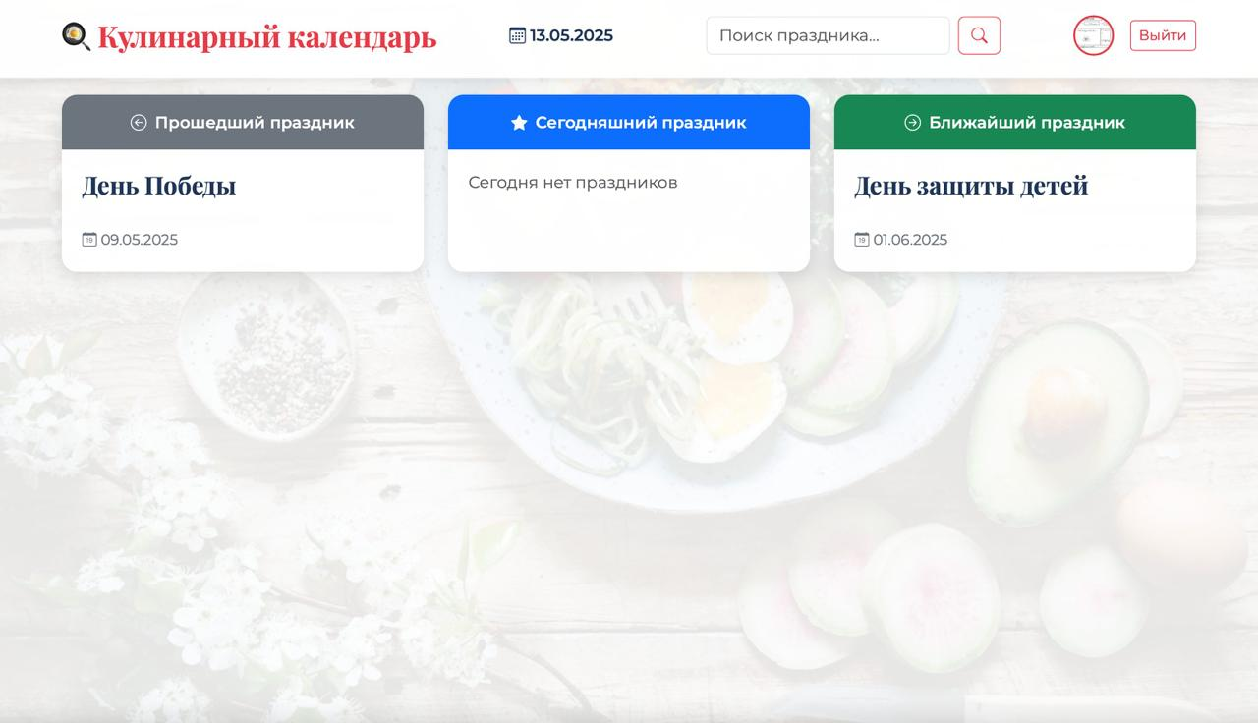
Основная страница

Slide 4
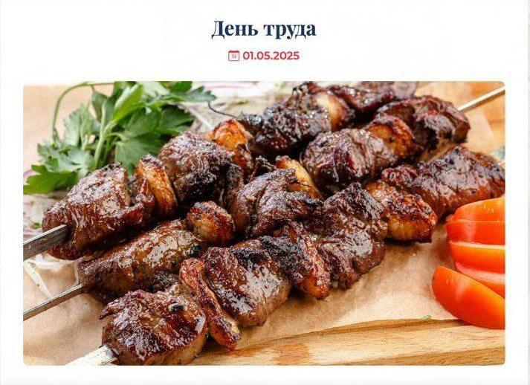
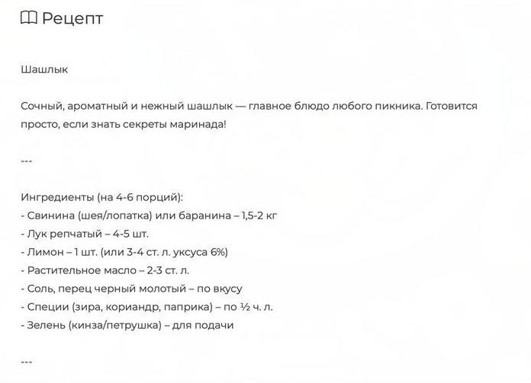
Показывает прошедшие, текущие и будущие праздники
Отображает традиционные блюда для каждого праздника
Предоставляет подробные рецепты приготовления

Slide 5
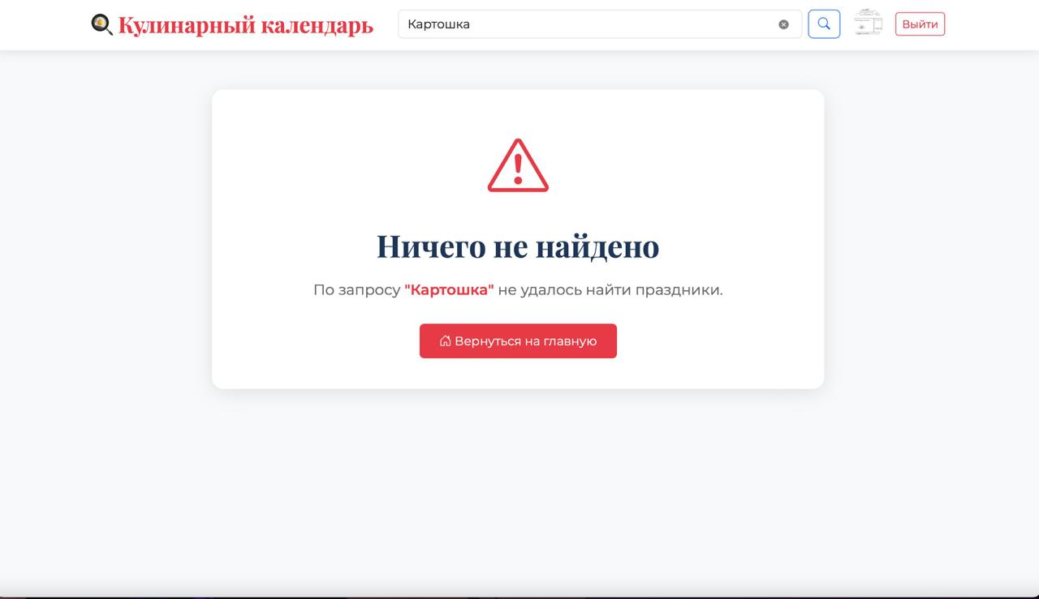
Меню поиска
Удобная реализация поиска блюд и праздников. Найти нужное блюдо можно по дате праздника, названию блюда или по названию праздника

Slide 6
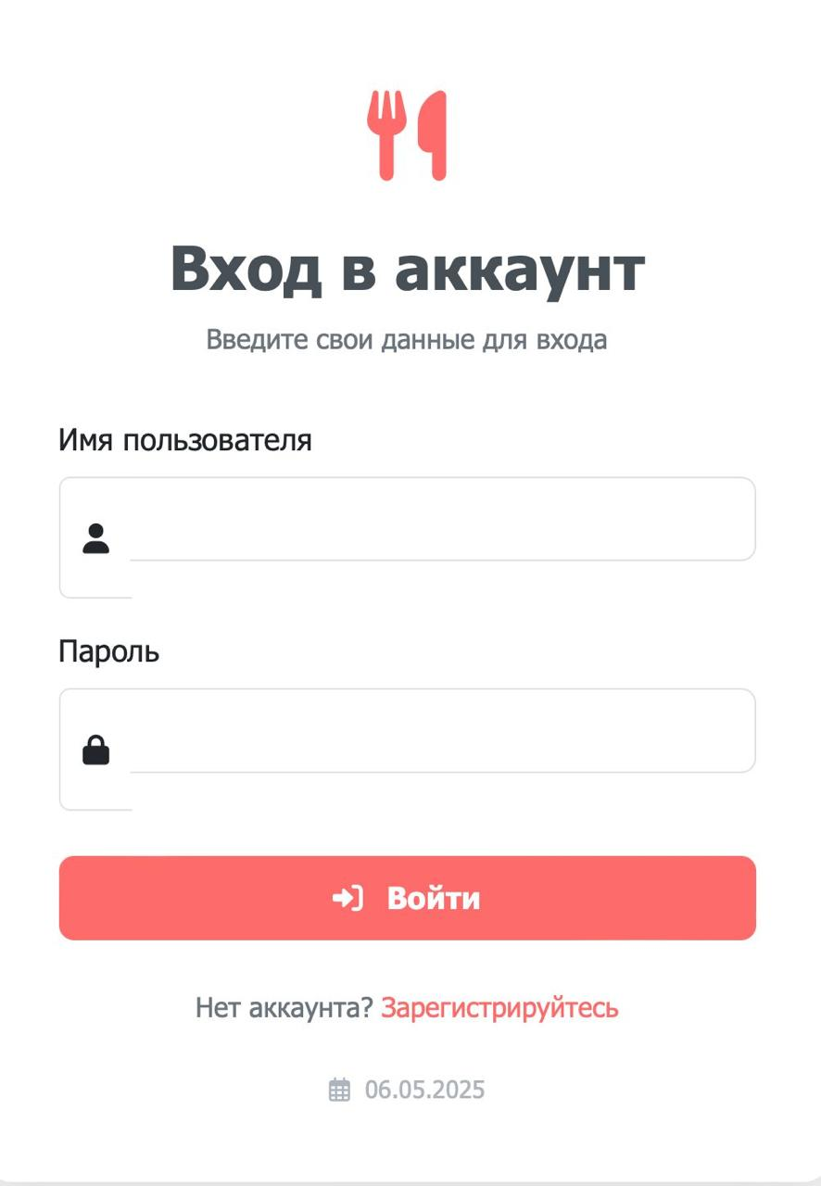
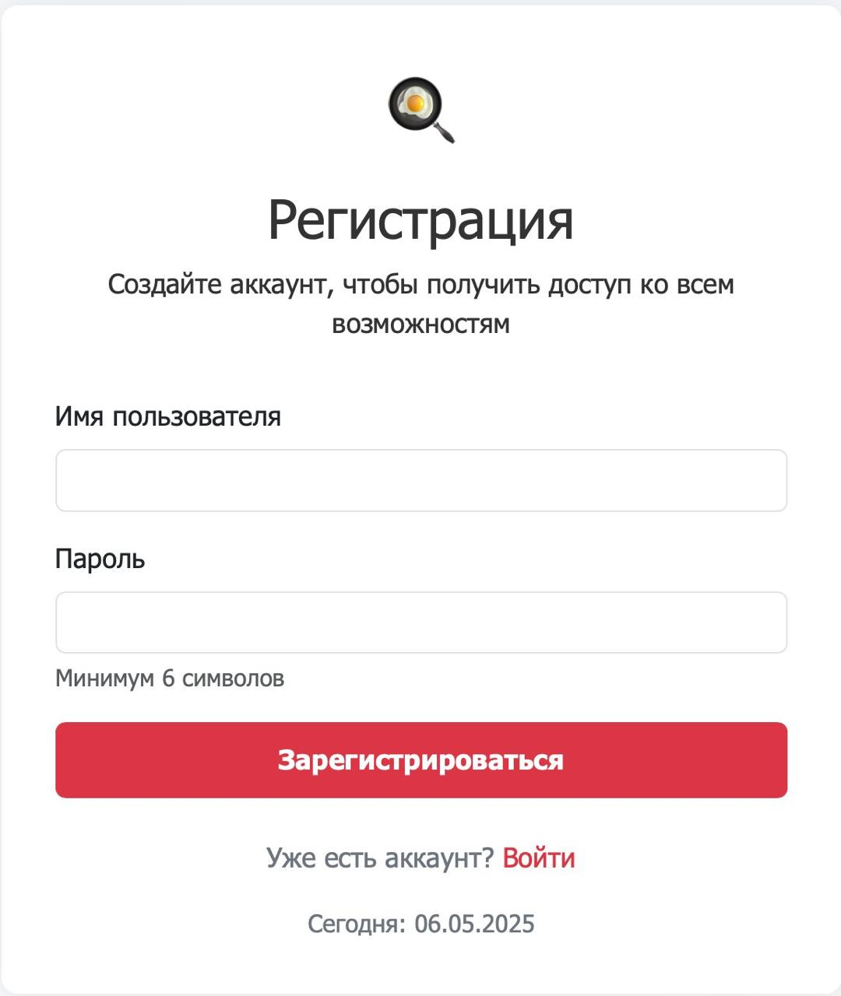
Регистрация и авторизация
Регистрация и авторизация пользователей: пользователи могут создавать учетные записи и входить в систему для некоторых функций сайта, например таких как:
Загрузка изображения на иконку своего профиля
Возможность сохранять любимые праздники и рецепты на своей страничке

Slide 7
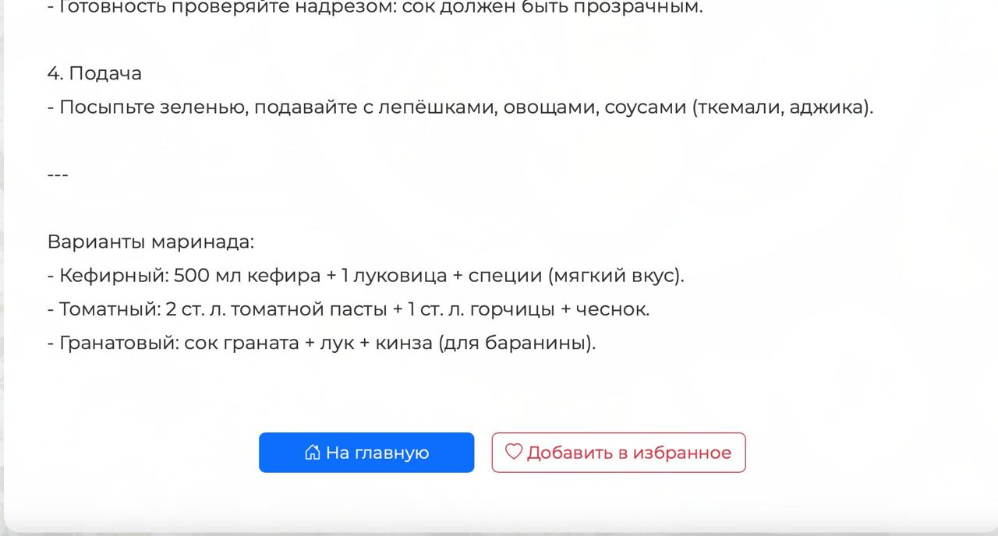
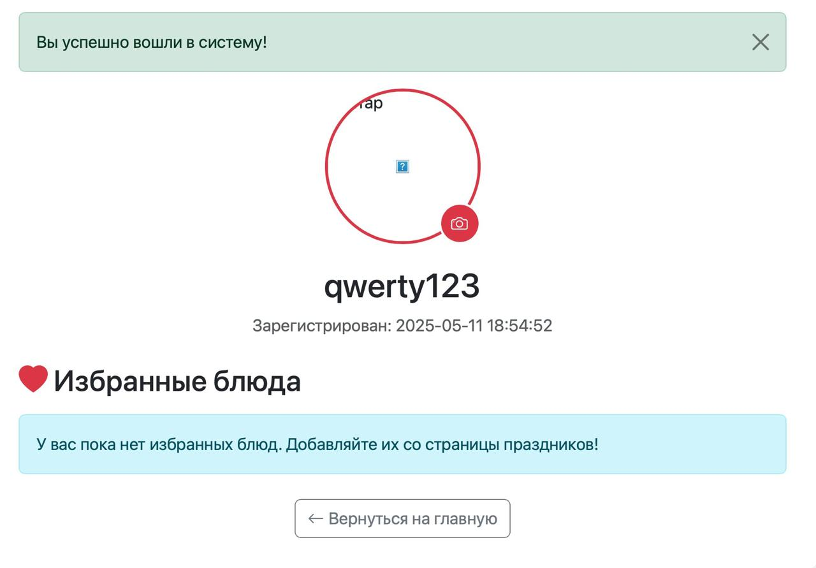
Страничка пользователя
Отображает ваши любимые блюда
Ставьте любую фотографию на аватар
Запись даты регистрации аккаунта

Slide 8
интерфейс
• Чистый и интуитивно понятный дизайн
• Фоновое изображение с праздничной тематикой
• Адаптивную верстку с использованием Bootstrap
• Удобную форму поиска праздников

Slide 9
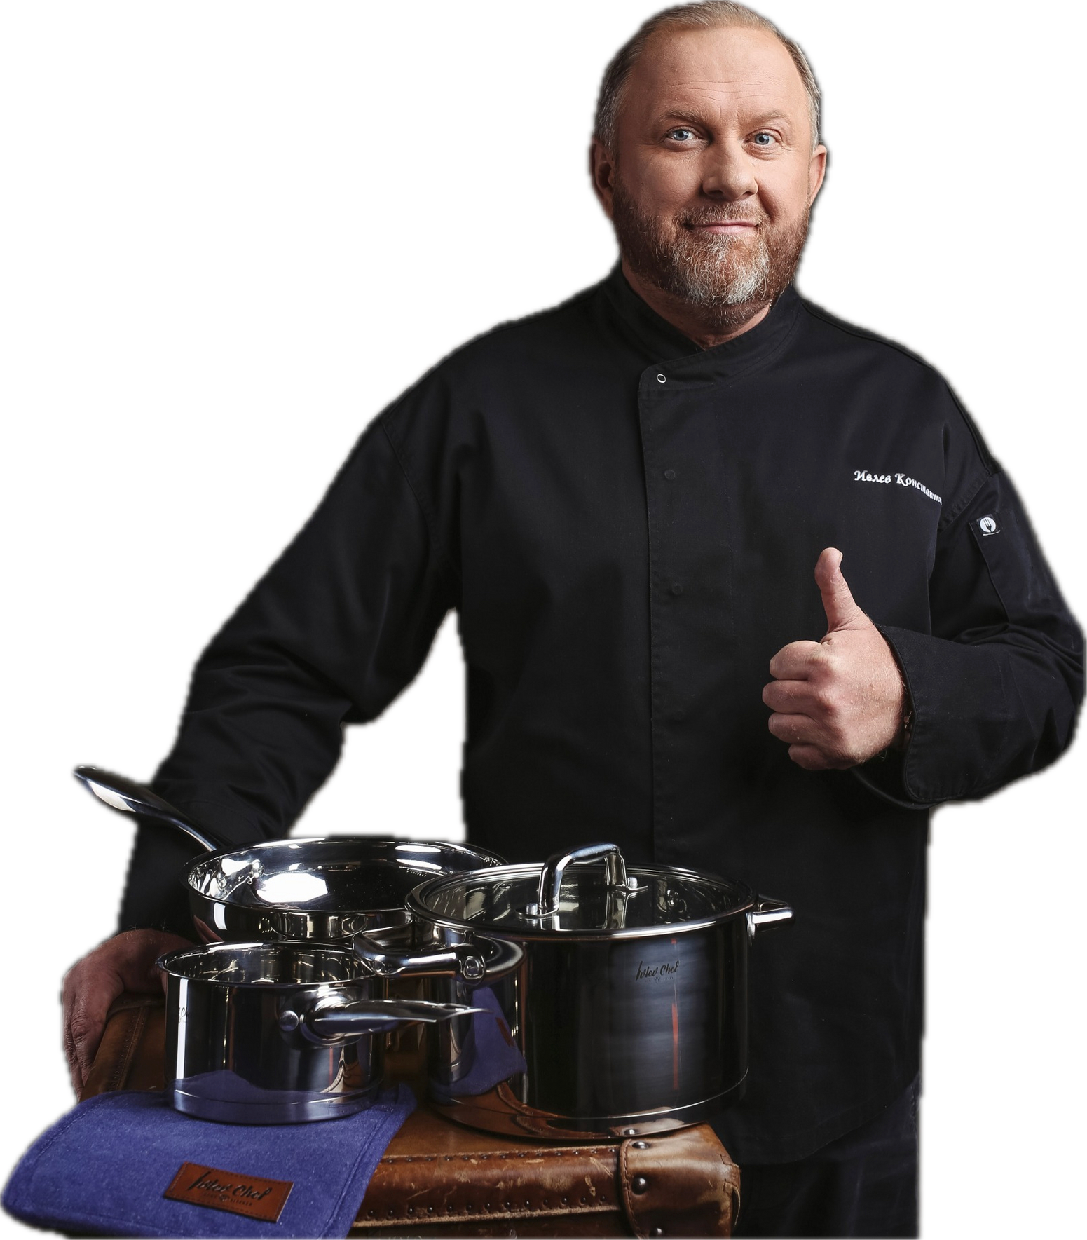
СПАСИБО ЗА ВНИМАНИЕ!!!

